Slide 1
Пред картата на България

Slide 2
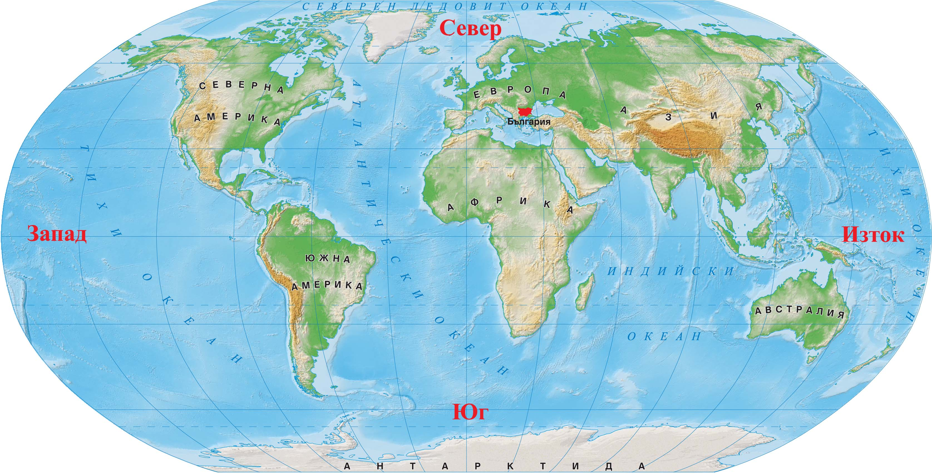
Какво е географска карта
Географската карта изобразява повърхността на земята в умален вид с условни знаци и цветове.
Горната част от картата е посоката север, долната част – посоката юг, лявата част е посоката запад, а дясната – изток.

Slide 3
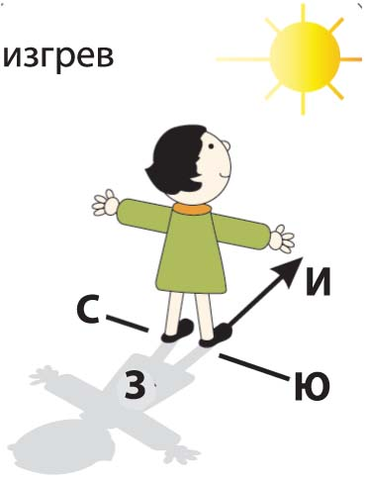
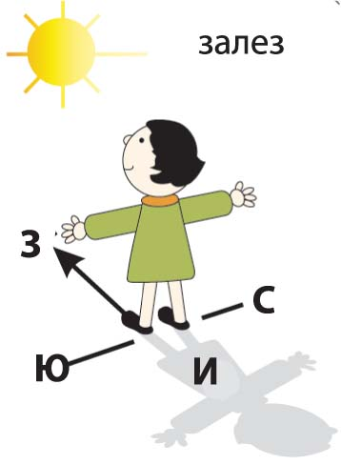
Посоки на света
Основните (главни) посоки на света са изток (И), запад (З), север (С) и юг (Ю).

Slide 4
Изобразяване върху географска карта

Slide 5
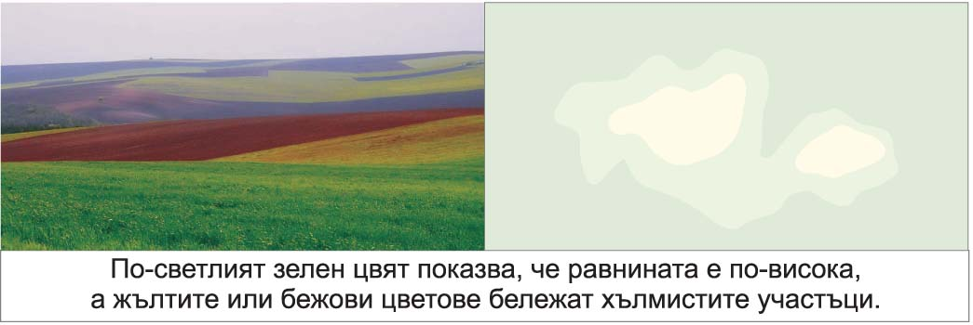
Изобразяване върху географска карта

Slide 6
Изобразяване върху географска карта

Slide 7
Изобразяване върху географска карта

Slide 8
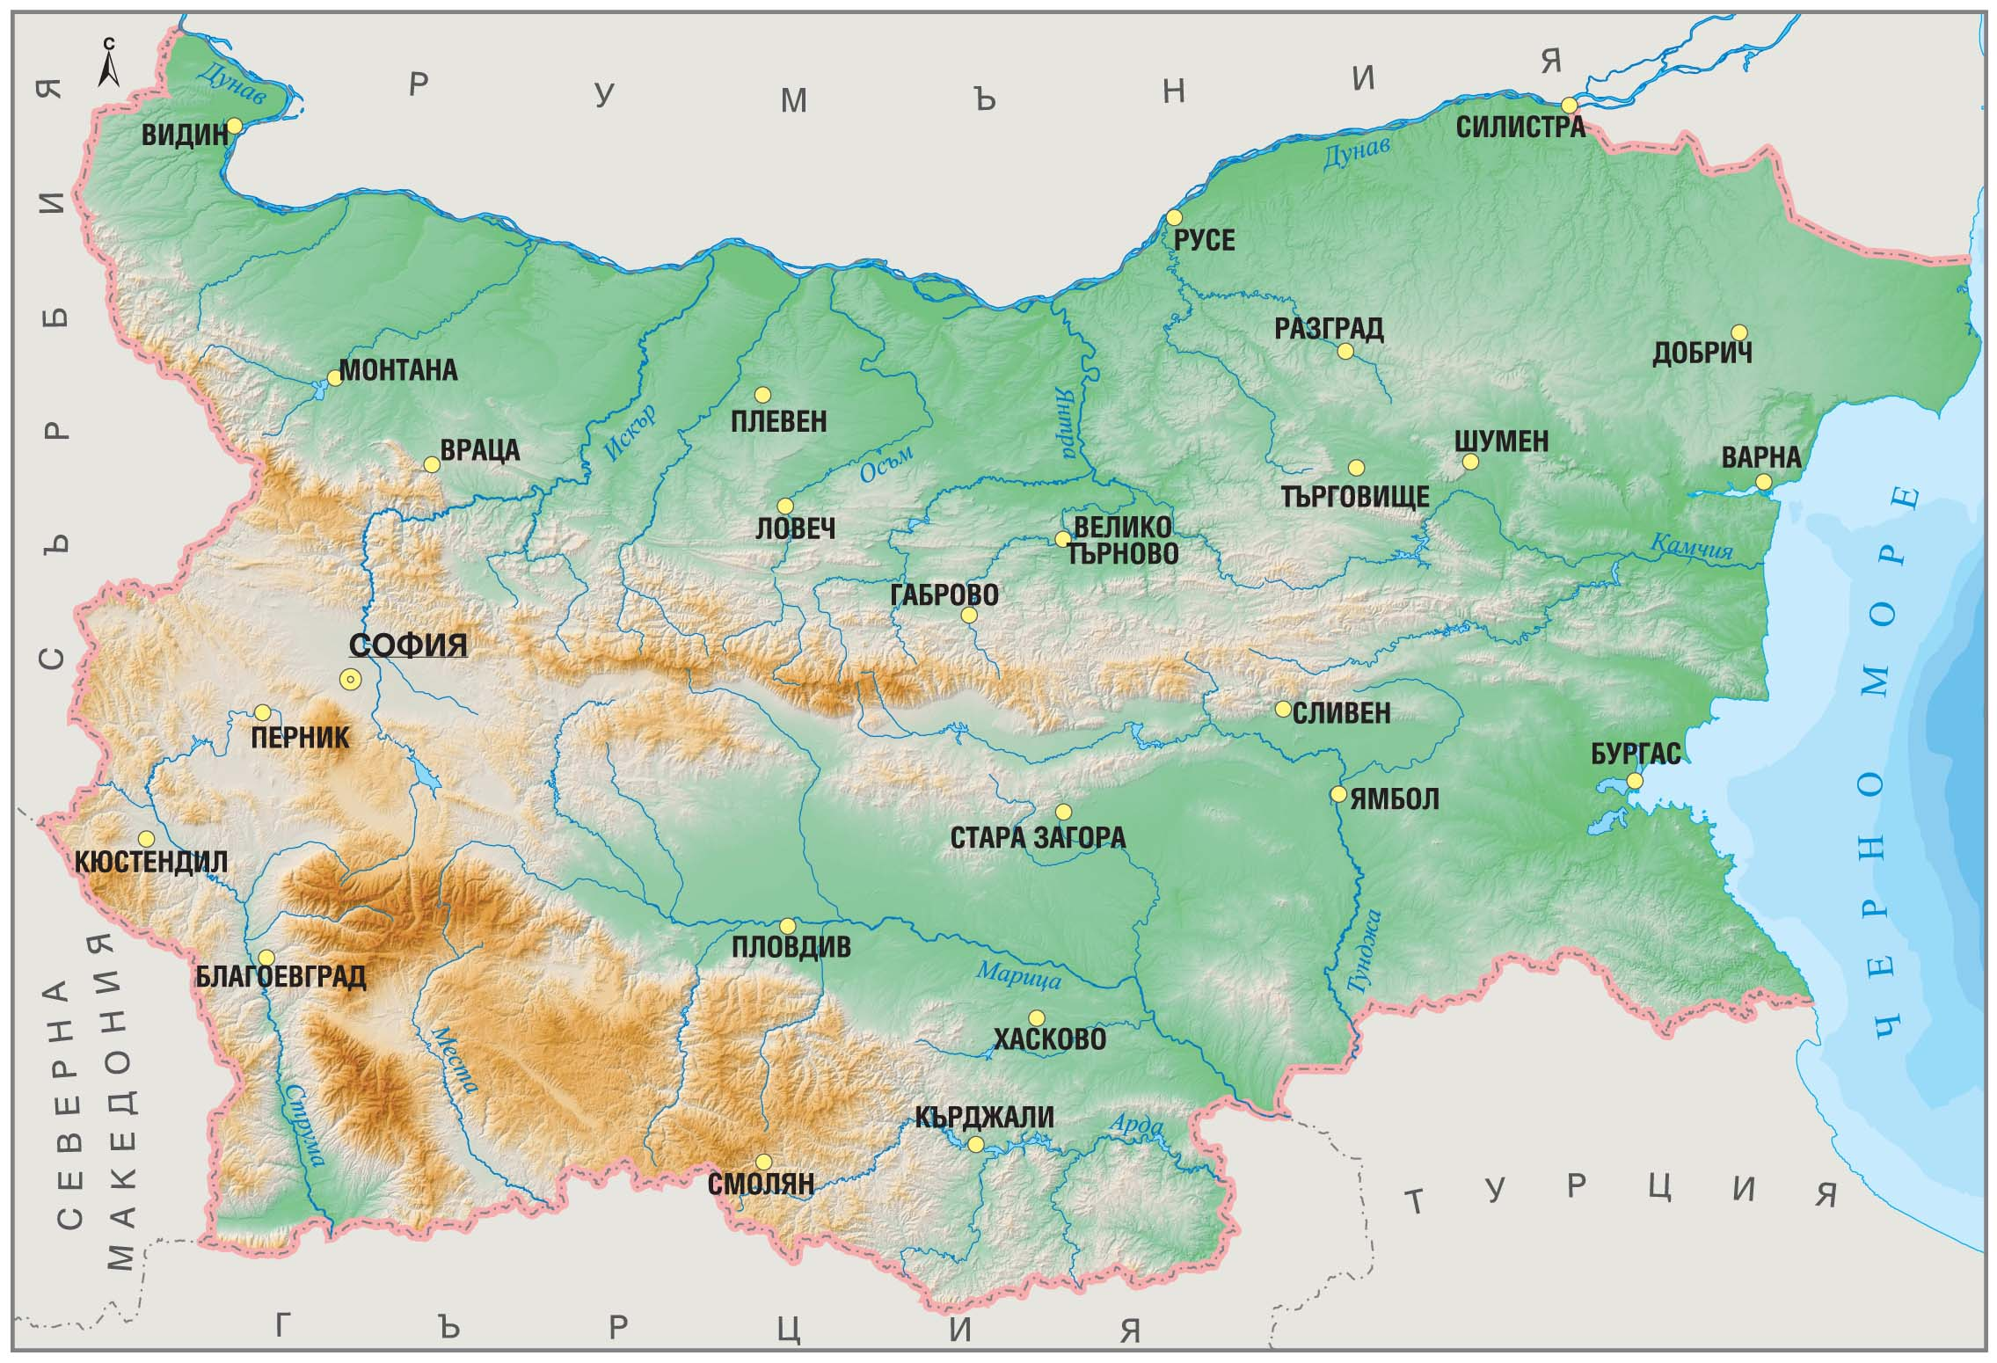
Граници на България

Slide 9
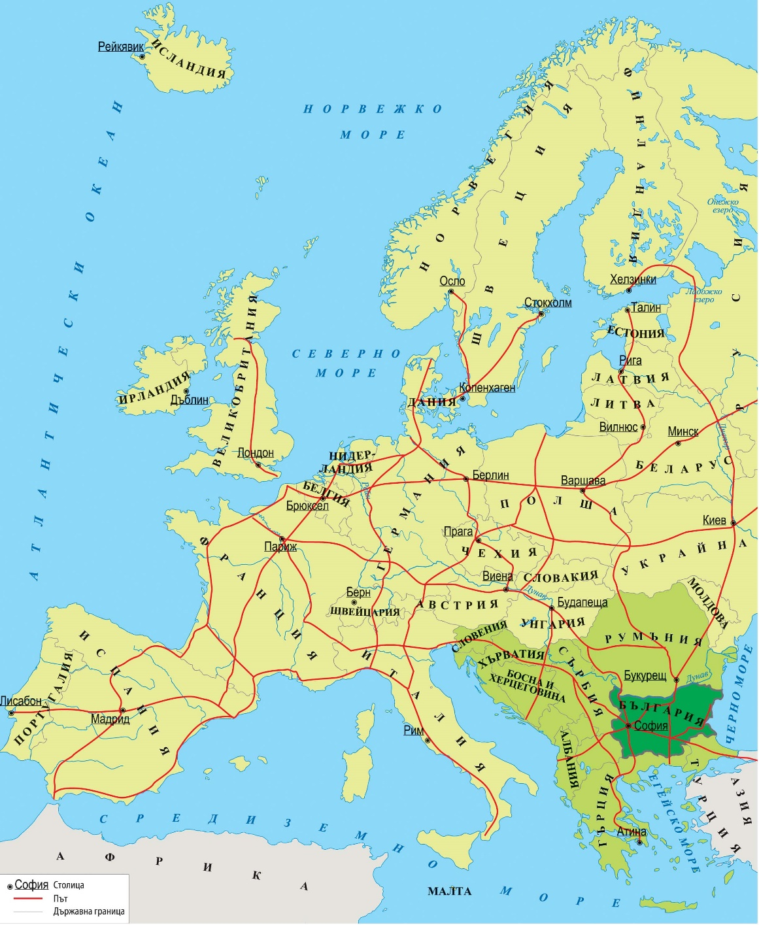
България – част от Европа
Нашата родина се намира на Балканския полуостров, в югоизточната част на континента Европа.

